Slide 1


RICONOSCIMENTO BIOMETRICO
Tirelli Alessandro e Mantovi Giulio
PROGETTO 3

Slide 2

STRUTTURA DELLA PRESENTAZIONE
Touchless Interaction in Medical Imaging
OpenCV
1
2
Soluzioni proposte da noi
3
4
Fonti e menzioni
libreria per la computer vision.
progetto utilizzato in ambito medico con hardware associato e librerie .NET Core.
con utilizzo di altri componenti hardware.

Slide 3

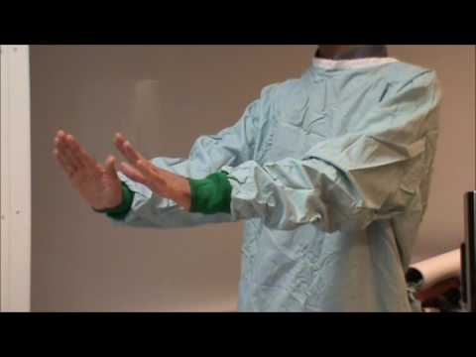
TOUCHLESS INTERACTION IN MEDICAL IMAGING
Questo progetto Microsoft ricerca l’utilizzo di nuove tecnologie touchless in ambito medico. Ha l’obiettivo di permettere l’interazione senza contatto fisico con le immagini della sala operatoria grazie a un algoritmo di riconoscimento gestuale della telecamera.

Slide 4
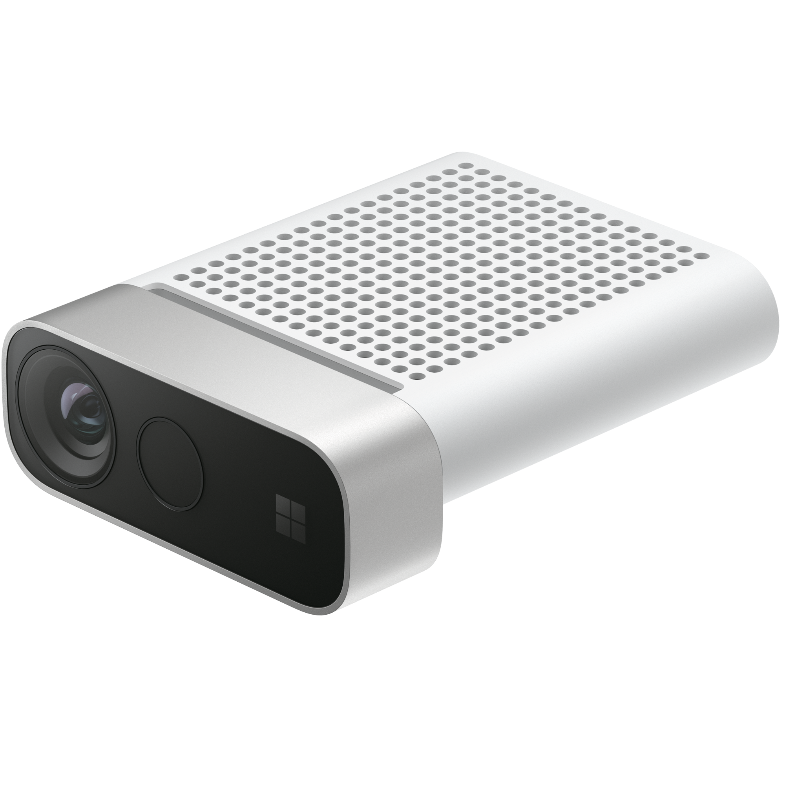
AZURE KINECT DK
Microsoft Azure Kinect è un kit per sviluppatori per l'elaborazione spaziale, con modelli avanzati per visione artificiale, riconoscimento vocale e sensori di intelligenza artificiale avanzati e una vasta gamma di SDK avanzati che possono essere connessi a servizi cognitivi di Azure.
Prezzo di lancio: $399.00
Data di rilascio: Marzo 2020

Slide 5
LIBRERIE E SDK
https://www.microsoft.com/en-us/download/details.aspx?id=52469
https://microsoft.github.io/Azure-Kinect-Body-Tracking/release/1.x.x/index.html
https://www.nuget.org/packages/Microsoft.Azure.Kinect.BodyTracking/1.0.1
Azure Kinect Body Tracking SDK (Windows 7-8-10)
.NET library CLI installation for Windows
Microsoft Research Volume Rendering SDK (utilizzabile anche da .NET tramite RCW su Windows 7-8-10)

Slide 6

OPENCV: COMPUTER VISION
OpenCV è una libreria open source incentrata sulla visione artificiale real-time per architetture Intel.
Interazione uomo macchina
Riconoscimento oggetti
Riconoscimento facciale
AREE DI RICERCA
Tracciamento del moto
Algoritmi per la robotica
Analisi delle immagini

Slide 7
LIBRERIE E SDK
https://opencv.org/
https://github.com/opencv/opencv.git
https://docs.opencv.org/
OpenCV Home Page
OpenCV Github code
OpenCV online documentation

Slide 8
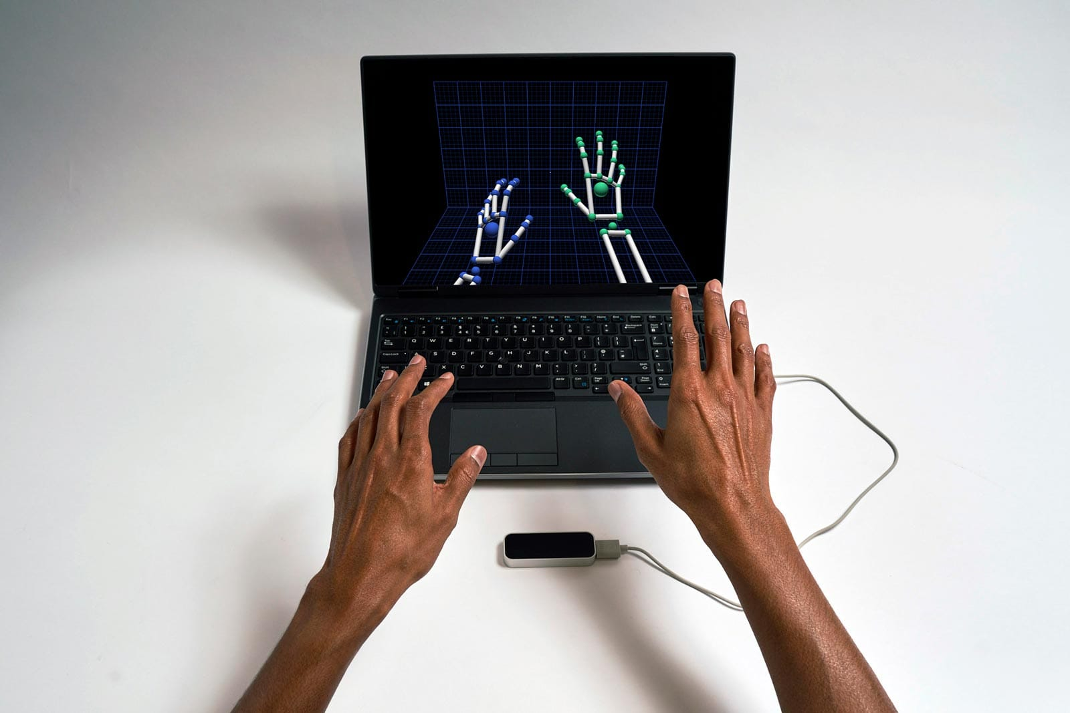
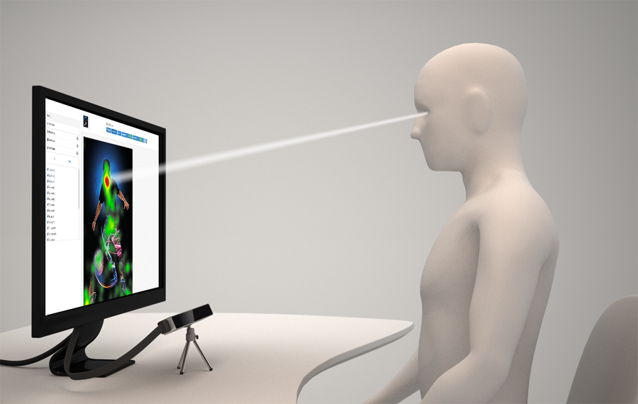
SOLUZIONE PROPOSTA DA NOI
Leap Motion Controller
Eye tracking technology

Slide 9
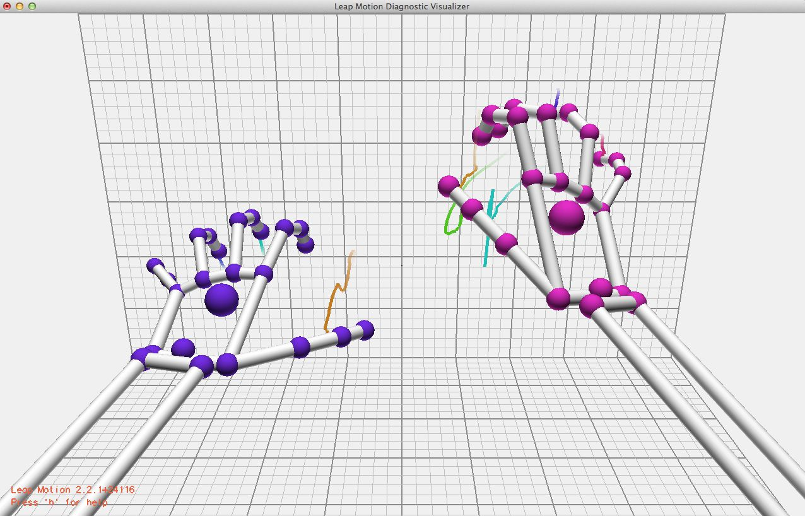
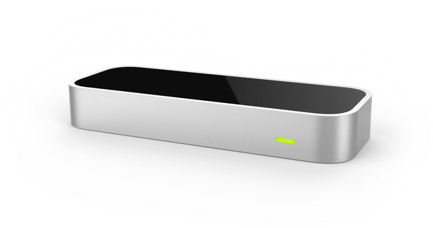
LEAP MOTION CONTROLLER
Il Leap Motion Controller è dispositivo ottico che cattura i movimenti delle mani e delle dita. Rende l’interazione con i contenuti digitali facile e naturale.
Prezzo di lancio: $80.00
Scheda tecnica:
https://www.ultraleap.com/datasheets/Leap_Motion_Controller_Datasheet.pdf
SDK hardware: https://developer.leapmotion.com/sdk-leap-motion-controller/ Windows 7+ e MAC OS X 10.7

Slide 10

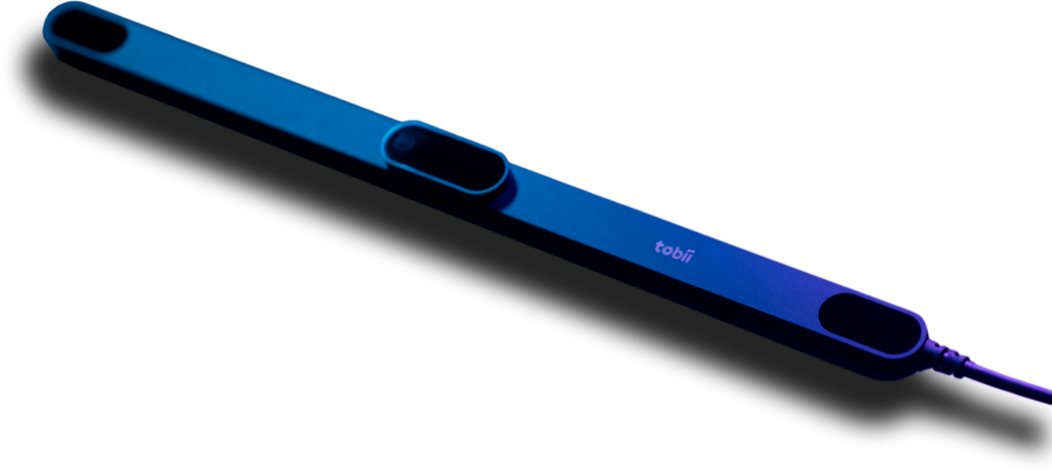
EYE TRACKING
L’eye tracking è il processo di monitoraggio oculare che permette di misurare il punto di fissazione dell’occhio.
È touchless
È economico
È preciso
Possibile applicazione
Input device durante una seduta chirurgica.
Senza contatto si mantiene l’ambiente sterile.
Tobii download .exe: https://gaming.tobii.com/getstarted/
Tobii Eye Tracker 5: Prezzo di lancio: $200.00

Slide 11
FONTI E MENZIONI
TOUCHLESS INTERACTION IN MEDICAL IMAGING (ARTICOLO)
https://www.microsoft.com/en-us/research/project/touchless-interaction-in-medical-imaging/
AZURE KINECT DK
https://azure.microsoft.com/it-it/services/kinect-dk/
HOME PAGE LEAP MOTION CONTROLLER
https://www.ultraleap.com/product/leap-motion-controller/

Slide 12

Grazie per l’attenzione!

